Slide 1
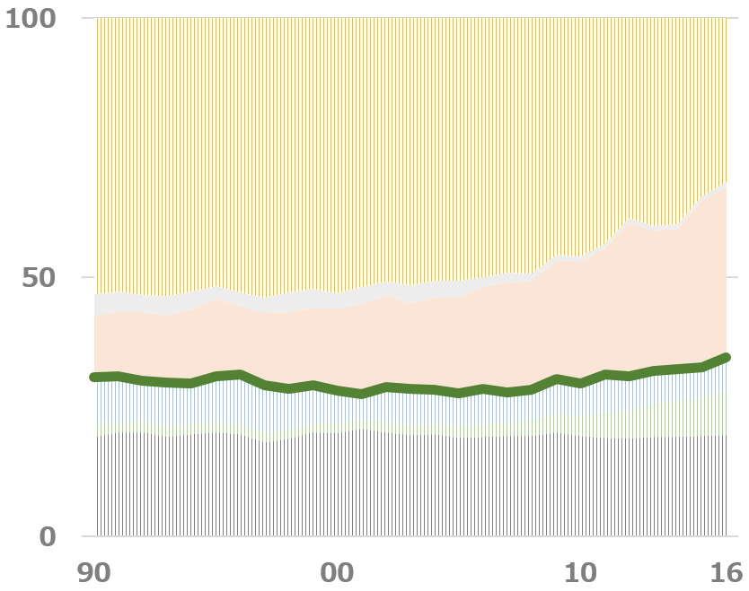
(%)
石炭
32%
46%
53%
53%
34%
（非化石）
天然ガス
水力
再エネ（水力以外）
原子力
(年)

